Slide 1
The effect of three low-cost engineering treatments on driver fatigue: A driving simulator study
作者：Natasha Merat, A. Hamish Jamson
期刊：Accident Analysis and Prevention 50 (2013) 8–15
學生：陳瑀婕
指導教授：柳永青 教授
Notes:
這項研究與駕駛疲勞有關，有使用三種工程方法，要來探討這三種工程方法是不是有效消除疲勞

Slide 2
Introduction
疲勞是全世界道路交通事故的常見原因，英國道路事故中有20%是由疲勞引起的(Maycock, 1997)；澳洲(Fletcher et al., 2005)和北美(McCartt et al., 1995)則是接近40%。
在單調的駕駛環境駕駛(通常是高速公路)或在晚上及凌晨駕駛是容易引起嗜睡和疲勞相關事故的公認特徵，這些類型的事故通常會導致嚴重的傷亡，且通常駕駛者沒有試圖阻止撞車的跡象 (Horne and Reyner, 1995; NCSDR/NHTSA report, 1998)。
飲酒、吸毒和服用藥物等因素會增加與疲勞相關的交通事故，而嚴重的睡眠不足、長時間駕駛(通常與工作有關)及睡眠障礙也會引起與疲勞相關的交通事故(Dinges, 1995) 。
16-29歲的男性、輪班工作者及患有長期睡眠問題(睡眠呼吸中止症)之駕駛者皆是遇到與疲勞、睡眠相關的駕駛問題的高風險族群(Pack et al., 1995)。

Slide 3
Introduction
生理時鐘及晝夜規律也被證明會導致疲勞事故的原因之一，與睡眠有關的事故通常發生在凌晨(02:00-06:00)的比例比較高，而較少比例是發生在下午(午餐後：14:00-16:00) (Pack et al., 1995; Thiffault and Bergeron, 2003a)。
年輕人較常在凌晨發生與疲勞相關的事故，則年長者較常發生在下午(Summala and Mikkola, 1994)。
最廣泛使用的干預措施是在道路邊緣或中心線設置震動帶(Anund et al., 2008; Mahoney et al., 2003)，透過駕駛時所產生的震動來提醒駕駛者。
與疲勞相關的事故通常發生在長直路段，因長直路段無法為駕駛者提供足夠的視覺刺激(Oron-Gilad and Ronen, 2007; Thiffault and Bergeron, 2003b) 。

Slide 4
Introduction
改變路面和周遭環境，最常見的方法為使用不同顏色的瀝青覆蓋路肩(Rosey et al., 2008)。
關於震動帶的研究表明，因邊緣震動帶而減少約40%與疲勞相關的事故(Mahoney et al., 2003; Räsänen, 2005)；因中心線震動帶減少約15-20%(Persaud et al., 2004)。
有研究表明，在駕駛單調的模擬道路20分鐘後，會發生與疲勞相關的行為(Thiffault and Bergeron, 2003b)。
英國公路管理局的工程師希望了解實施低成本且易部署的工程方法對緩解駕駛者疲勞症狀的影響。
Notes:
這個研究的目的是英國公路管理局的工程師希望了解若實三個施低成本且易部署的工程方法對緩解駕駛者疲勞症狀的影響

Slide 5
Method-受測者
33位受測者，皆為男性
輪班工作者：
17名，平均年齡：31.41歲，平均駕駛經驗：12.71年，平均里程(年)：16250英里。
夜班下班後，立即參加實驗，其中包括護士、警察、保安人員及工程師。
年長者：
16名，平均年齡：53.2歲，平均駕駛經驗：31.13年，平均里程(年)：12563英里。
吃完午餐後，參加下午的實驗。
所有受測者皆須完成7天的睡眠日記，在實驗前12小時內不喝茶、咖啡和酒精。
Notes:
研究表明，男性比女性更容易發生與疲勞相關的事故（Nelson，1997）。
沒有說明睡眠日記
睡眠日記：一個人的睡眠時間和醒來時間的相關信息的記錄，這個記錄通常持續幾個星期。它可以通過自己或他人來記錄。記睡眠日記是國際公認的輔助檢查睡眠疾病的方法，而每天記睡眠日記本身，對一部分失眠患者來說就是一個行之有效的療法。[1][2]睡眠日記中應詳細記錄與睡眠有關的各種信息，比如上床前做了什麼事情、喝了什麼飲料；上床的時間；中間醒來過幾次；起床時間是幾點；是否做了噩夢；第二天精神怎樣，是否影響生活工作。另外，還要讓同眠者或者家人觀察自己睡眠中的情況，比如睡覺中是否打呼嚕、說夢話，以及有無其他異常表現

Slide 6
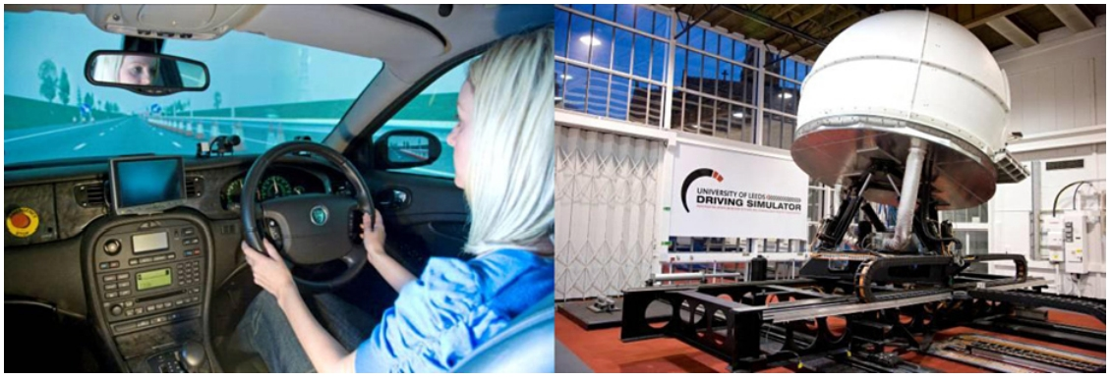
Method-設備
駕駛模擬器：
在英國利兹大學的Jaguar S型駕駛實驗室進行實驗
有300度的視野投影系統、直徑4公尺的模擬圓頂
由 Seeing Machines 製造的 FaceLab™ (版本4.5)紀錄閉眼百分比(PERcentage eyes CLOSed, PERCLOS)
Notes:
閉眼百分比：在180秒內眼睛閉合超過大於75%的時間比例

Slide 7
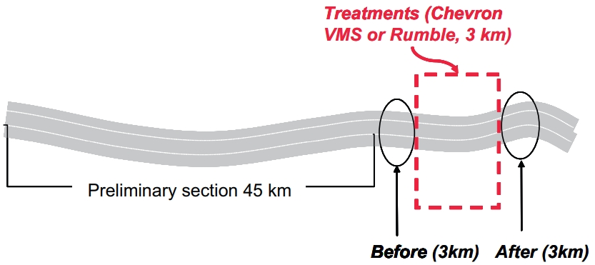
Method-場景
54公里長的3車道高速公路，沒有道路標誌或路邊物體導致視覺混亂。
有直線、左彎(半徑1000m的曲線)和右彎(半徑1000m的曲線) 。
交通量少(每個車道每小時約500輛車)，每10公里有一個匝道(離開或進入高速公路)。
三種工程放置在開始後的48公里處，總共3公里。
比較在遇到工程之前、期間和之後的駕駛行為。
Notes:
限速為80英里/小時

Slide 8
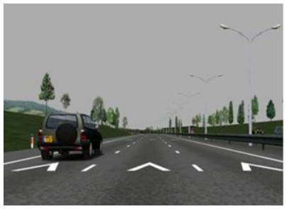
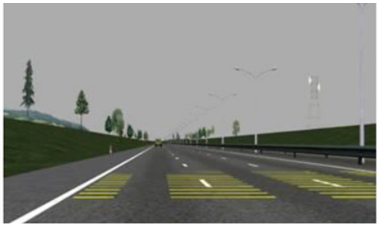
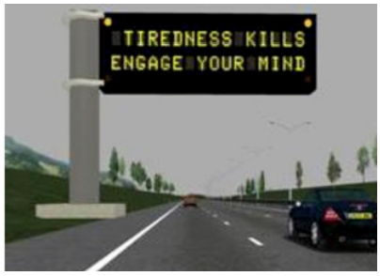
Method-場景
三種工程：
箭頭形斷口(Chevrons)：在英國通常用於表示安全跟車距離，三條道路皆有放置，在3公里內，每40公尺出現一次。
震動帶(Rumble strips)：通常做為危險警告，有三組平均放置在3公里內。
可變訊息標誌(Variable Message Signs, VMS)：三個平均分布在3公里內，透過簡單的心算來提醒疲勞的駕駛者。
Notes:
震動帶每組是由 12排橫向黃色標桿，一排總長是7.5m
可變訊息標誌第一個是關於疲勞的標語 第二個是數學式(3*4)/6=? 第三個是(3*4)/6=2，保持警覺。

Slide 9
Method-程序：第一次實驗
第一次是在所有受測者沒有疲勞的狀態下進行：輪班工作者在正常睡眠後參加、年長者在早上。
一開始先向受測者介紹研究並簽署同意書
告知受測者如何操作模擬器，並進行約25分鐘的試駕
測量基準駕駛性能及使用眼動儀紀錄基準閉眼百分比
完成實驗後，填寫10分制的主觀警覺性(1=完全不警覺，10=非常警覺)
Notes:
基準 baseline

Slide 10
Method-程序：第二次實驗
第二次實驗：輪班工作者在夜班下班的早上8點，年長者在下午1點30分進行。
每位受測者完成3個實驗(箭頭形斷口、震動帶、可變訊息標誌)
使用眼動儀紀錄閉眼百分比
實驗結束後，填寫主觀警覺性(10分制： 1=完全不警覺，10=非常警覺)
為了減少前一個實驗帶來的疲勞影響，每個實驗之間有10分鐘的休息時間

Slide 11
Method-實驗設計
自變項：
工程(基礎、箭頭形斷口、震動帶、可變訊息標誌)
組別(輪班工作者、年長者)
依變項：
視覺行為：
閉眼百分比(PERcentage eyes CLOSed, PERCLOS)：在180秒內眼睛閉合超過大於75%的時間比例(排除眨眼)
閉眼百分比已被證實可以顯示出對嗜睡和疲勞的敏感度(Dinges and Grace, 1998; Lal and Craig, 2001)，疲勞的增加與眨眼時間長有關(Dinges et al., 2005)。

Slide 12
Method-實驗設計
依變項：
駕駛性能：
車道位置標準偏差(standard deviation of lateral position, SDLP)
車輛的中心與行駛車道的中心之間的距離
主觀警覺性
Notes:
主觀警覺性(10分制： 1=完全不警覺，10=非常警覺)

Slide 13
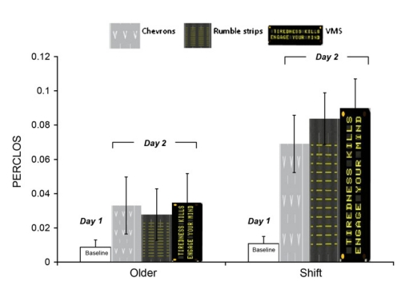
Result-疲勞
為了確定第一次與第二次實驗間疲勞的差異，評估四種駕駛(基礎、箭頭形斷口、震動帶、可變訊息標誌)的數據，但僅針對工程前3公里進行評估。
與第一次實驗相比，第二次實驗的PERCLOS有顯著上升，尤其是輪班工作者。
SDLP及HFS在第二次實驗也有顯著上升。
以上結果證實兩次實驗之間存在顯著差異，相較於第一次實驗，
，第二次實驗確實足夠疲勞。

Slide 14
Result-閉眼百分比(PERCLOS)
排除其中一位輪班工作者因眼鏡而降低眼動儀的精度的數據，總共紀錄了16名輪班工作者及16名年長者。
輪班工作者及年長者之間有顯著差異（ F(1, 30) = 8.35, p < 0.01），其中輪班工作者更高。
在事後成對比較中， PERCLOS從工程前到工程後逐漸降低；在工程期間與工程後有顯著差異。
沒有發現交互作用。

Slide 15
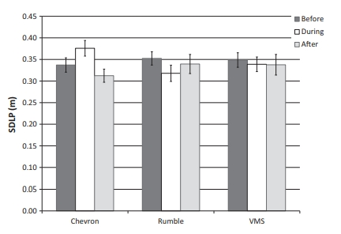
Result-SDLP
工程方法及工程前中後之間有交互作用（F(4, 124) = 3.88, p <0 .05）。
在箭頭形斷口工程的時候，SDLP顯著增加，而在工程之後略有下降：
受測者在駕駛過程中要保持自己的注意力及警覺，試圖讓車子保持在箭頭形斷口上，則可能會導致更加偏離，這與Turnbull Fenner (1998)所提出的標記可能會分散駕駛者的注意力及迷失方向的觀點一致。
在震動帶上行駛可以減少SDLP：
震動帶上所產生的震動和聲音會使得受測者更緊
密的沿著中心線行駛。

Slide 16
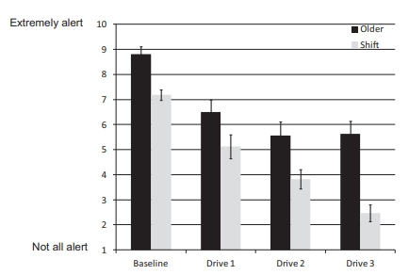
Result-主觀警覺性
組別與不同工程方法之間有交互作用（F（3, 93）= 51.69，p < 0.0001） 。
組別之間存在顯著差異（F(1, 31) = 22.1, p < 0.0001 ）。
兩組駕駛者在第二次實驗時，實際上都很疲勞且警覺性都較第一次實驗低，並且隨著時間的推移，警覺性也會逐漸降低。

Slide 17
Discussion
PERCLOS對識別駕駛者的疲勞水平很敏感，兩組駕駛者從第一次實驗到第二次實驗， PERCLOS都有所增加，其中，輪班工作者的值明顯高於年長者。
研究結果表示，與早上駕駛時的PERCLOS 相比，年長者在午餐後駕駛的PERCLOS值較高，這與Pack et al., (1995)的研究相似，他們發現晝夜規律會對駕駛者疲勞造成影響。
在工程之後，兩組的PERCLOS都有顯著下降，表示無論工程性質如何，都減少了駕駛環境的單調性，並增加了駕駛者的警覺性。
因此三種工程方法均能有效緩解兩組駕駛者的疲勞狀況，但他們之間的警示效果差異不大。
由於在長途道路上使用單調的幾何形狀和佈局容易導致與疲勞相關的事故，因此若是提供一些視覺上有趣的特徵，這些特徵可能會提高駕駛者的警覺性並降低發生與疲勞相關事故的可能性。
Notes:
輪班工作者在做第二次實驗時，已經醒了12個小時。

